Slide 1


RECEBA
REDE SOCIAL DE DISTRIBUIÇÃO DE CESTAS BÁSICAS
TXAI VIEIRA GARCIA

Slide 2
PUC MINAS VIRTUAL
PROJETO INTEGRADO PÓS-GRADUAÇÃO LATTU SENSU EM ARQUITETURA DE SOFTWARE DISTRIBUÍDO PONTÍFICIA UNIVERSIDADE CATÓLICA DE MINAS GERAIS

Slide 3
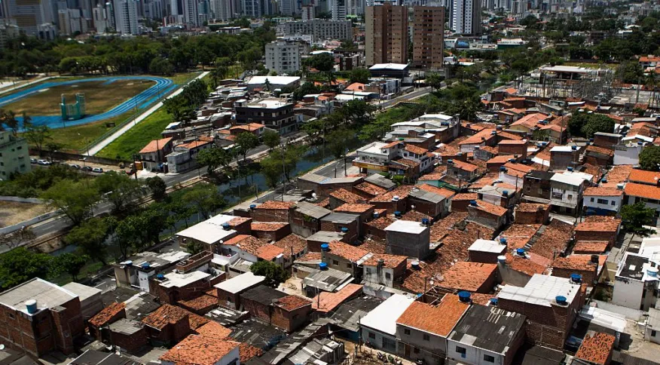
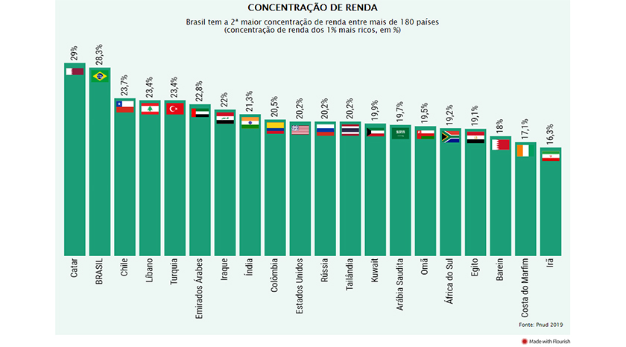
INTRODUÇÃO

Slide 4


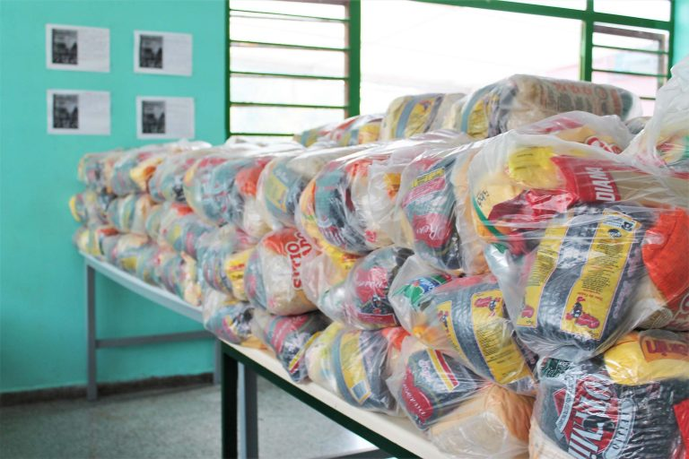
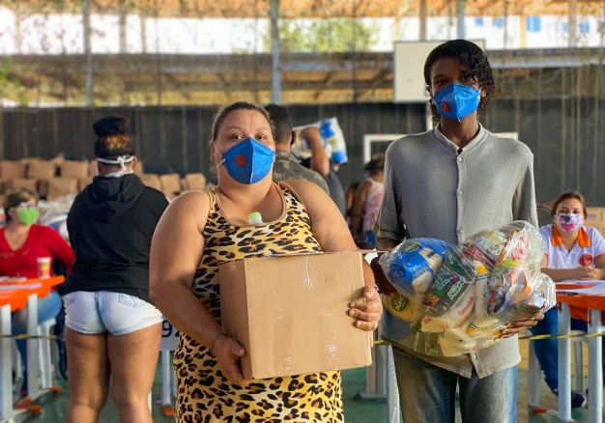
INTRODUÇÃO

Slide 5
OBJETIVO GERAL
O objetivo geral é apresentar a descrição arquitetural de uma plataforma de integração dos envolvidos com a distribuição de cestas básicas, semelhante a outras redes sociais, como o Facebook e denominada ReCeBa (Rede social de distribuição de Cestas Básicas), que deve atuar como centralizadora a fim de resolver os problemas existentes hoje.

Slide 6
OBJETIVOS ESPECÍFICOS
Elencar as restrições arquiteturais e os requisitos necessários à construção do sistema;
Desenhar uma arquitetura capaz de prover a segurança necessária dos dados dos usuários e de ser escalável, principalmente em picos de utilização, como durante a ocorrência de desastres;
Desenhar uma interface que seja intuitiva e leve, considerando o público-alvo da aplicação;
Demonstrar a viabilidade de uma plataforma do tipo, por meio de prova de conceito e posterior protótipo;
Documentar a construção do sistema, a fim de permitir um trabalho de expansão deste no futuro;

Slide 7
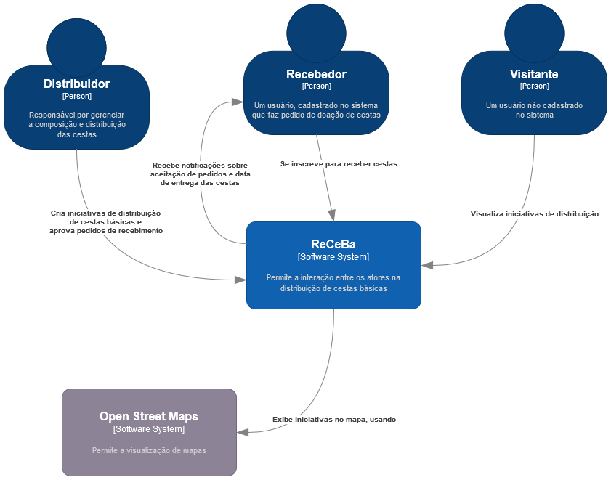
DIAGRAMA DE CONTEXTO

